Slide 1
Мобильное приложение расписания кафедры для платформы Android
Руководитель:
Ст.преп. Панус Д.н.
Студент:
Леквеишвили Д.М.

Slide 2
Цель работы:
Целью данной дипломной работы является разработка мобильного приложения на платформу Android, для автоматизации предоставления информации о расписании преподавателям и студентам вуза.

Slide 3
Задачи
Рассмотреть предметную область.
Рассмотреть программы аналоги, выявить их сильные и слабые стороны.
Спроектировать будущее приложение согласно полученным данным.
Разработать мобильное приложение.
Протестировать полученное мобильное приложение и исправить найденные ошибки.

Slide 4
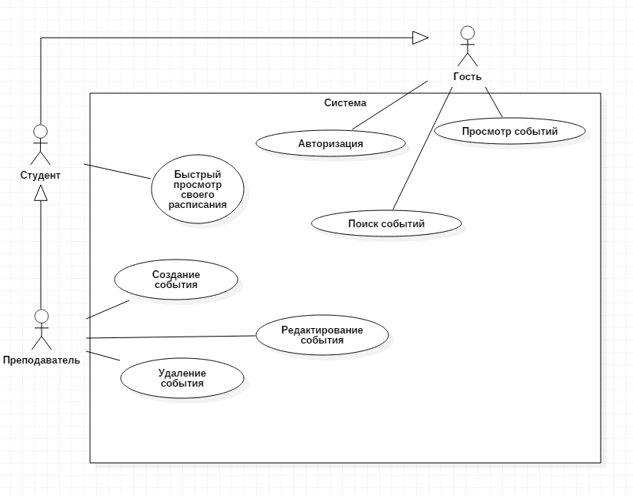
Функциональная модель

Slide 5
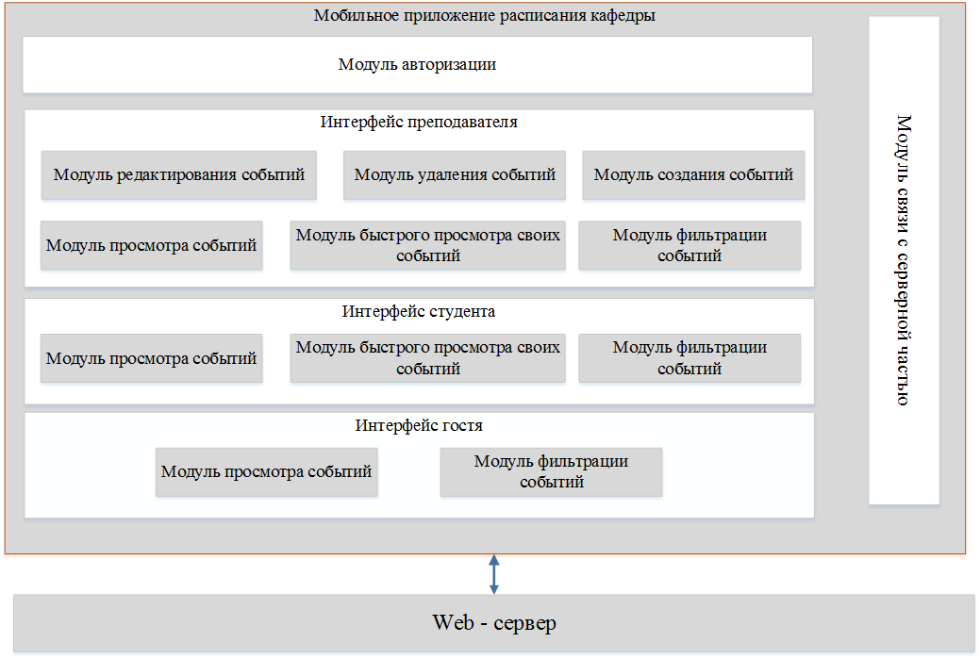
Архитектура приложения

Slide 6
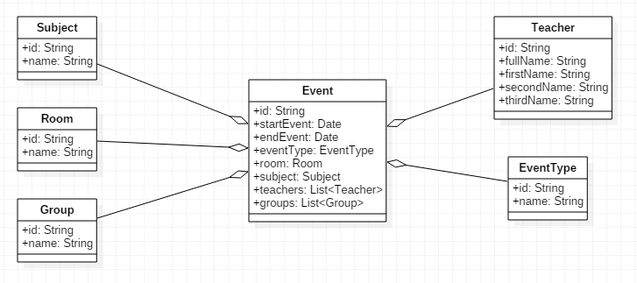
Модель данных

Slide 7
Себестоимость программного продукта

Slide 8
Демонстрация приложения

Slide 9
Заключение
В результате реализации проектного решения, были выполнены все поставленные цели, результат полностью соответствует заявленным ожиданиям.
Использование разработанного мобильного приложения позволяет повысить удобство и понизить время работы с расписанием.

Slide 10
Благодарю за внимание!

